Slide 1

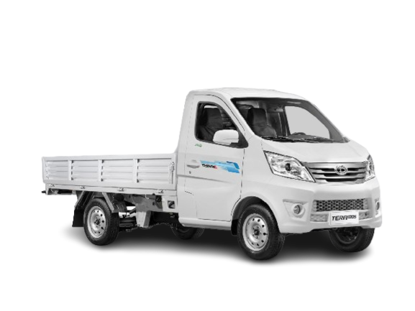
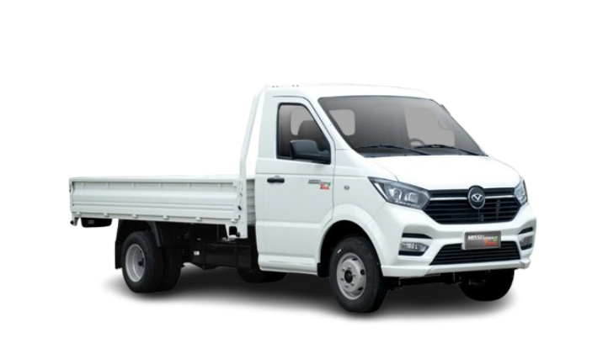
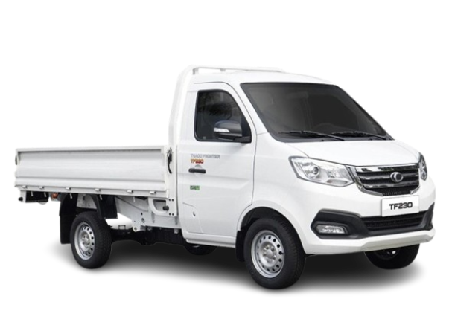
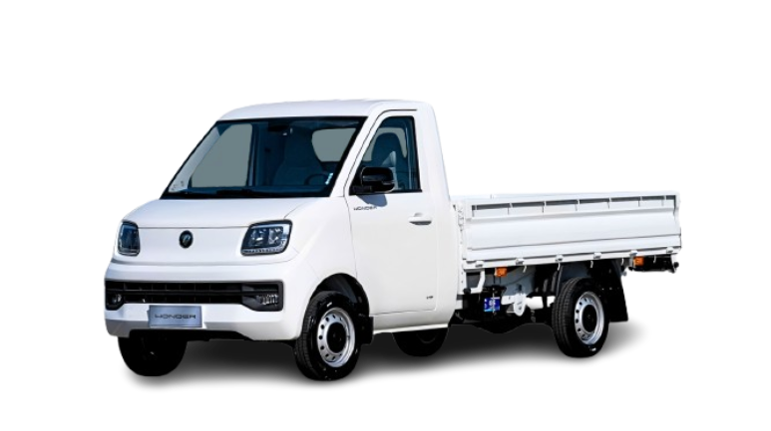
THÔNG SỐ KỸ THUẬT – SO SÁNH ĐỐI THỦ CẠNH TRANH
Wonder vs Thaco TF230| Tera 100S | Dothanh Missu T26
Nội dung | Thaco TF230 | Teraco Tera 100S | Dothanh Missu T26 | Wonder
Động cơ | DAM16KR | CN Mitsubishi | DAM16KR | DAM16NS
Dung tích (cc) | 1.597 | 1.299 | 1.597 | 1.599
Công suất (kW) | 90 (122HP) | 68 (92HP) | 90 (122HP) | 88 (118HP)
Momen (Nm /rpm) | 158/4.400 | 109/4.800 | 158/4.800 | 152/4.400
Hộp số | Cơ khí (5 tiến + 1 lùi) | Cơ khí (5 tiến + 1 lùi) | Cơ khí (5 tiến + 1 lùi) | Cơ khí (5 tiến + 1 lùi)
Chiều dài cơ sở | 2.780 | 2.900 | 3.100 | 3080
Kích thước thùng (DxRxC) | 2.800 x 1.650 x 410 | 2750 x 1510 x 380 | 2.830 x 1.680 x 360 | 2800 x 1670 x 400
Tải trọng cho phép (kg) | 990 | 990 | 990 | 990
Phanh trước/ sau | Đĩa/Tang trống | Đĩa/Tang trống | Đĩa/Tang trống | Đĩa/Tang trống
Hệ thống ABS | Có | Có | Có | Có
Gương chiếu hậu tích hợp báo rẽ | Có | Không | Không | Có
Màn hình giải trí | 7 inch | 7 inch | 9 inch | 9 inch
Đèn pha tự động | Không | Không | Không | Có
Phím chức năng trên vô lăng | Không | Không | Có | Có

Slide 2
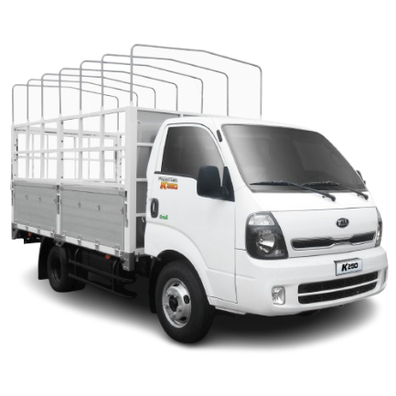
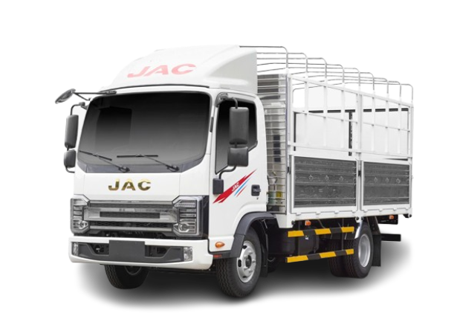
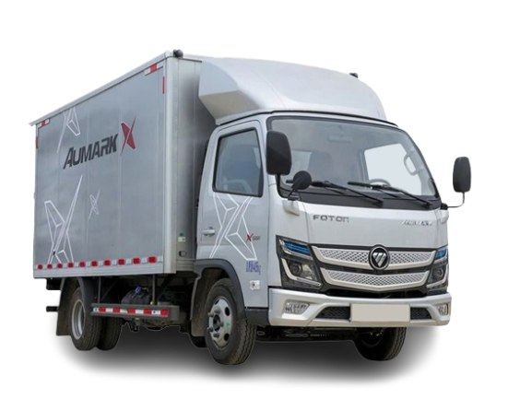
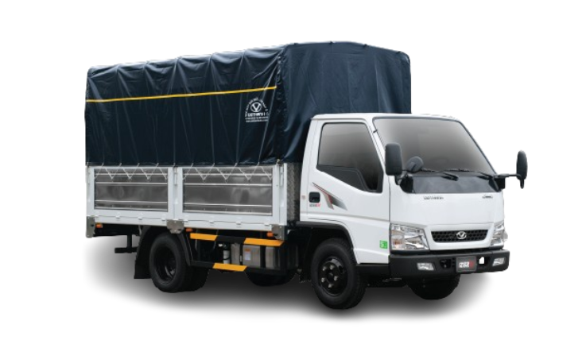
THÔNG SỐ KỸ THUẬT – SO SÁNH ĐỐI THỦ CẠNH TRANH
Aumark X25 vs Kia 250| JAC N200S Pro| Dothanh IZ50S
Nội dung | Kia 250 | JAC N200S Pro | Dothanh IZ50S | Aumark X25
Động cơ | Hyundai D4CB | AN HUI CUMMINS HFC4DE1-1D | CN Isuzu JX493ZLQ5 | Aucan 4F25
Dung tích (cc) | 2.497 | 2.746 | 2.771 | 2.499
Công suất (kW) | 96 (130HP) | 112 (150HP) | 85 (116HP) | 96 (130HP)
Momen (Nm /rpm) | 255/1.500-3.500 | 355/1.800-2.700 | 285/2.000 | 320/1.000-2.800
Hộp số | Cơ khí (6 tiến + 1 lùi) | Cơ khí (5 tiến + 1 lùi) | Cơ khí (5 tiến + 1 lùi) | Cơ khí, ZF (5 tiến + 1 lùi)
Chiều dài cơ sở | 2.810 | 3.365 | 2.800 | 2.900
Kích thước thùng (DxRxC) (Mui bạt) | 3.500 x 1.670 x 1.655 | 4.460 x 1.960 x 1.880 | 3.800 x 1.850 x 1.900 | 3750 x 1840 x 1950 (dự kiến)
Tải trọng cho phép (kg) | 2.490 | 1.950 | 2.350 | 1.990
HT treo trước/sau | Phụ thuộc, nhíp lá | Nhíp lá (3/5+6) | Phụ thuộc, nhíp lá | Nhíp lá (3/3+1)
Phanh trước/ sau | Đĩa / Tang trống | Tang trống / Tang trống | Tang trống / Tang trống | Đĩa / Tang trống
Hệ thống ABS | Có | Có | Có | Có
Đèn pha tự động | Không | Không | Không | Có
Kiểm soát hành trình (Cruise Control) | Không | Không | Không | Có
Lốp xe trước/sau | 6.50R16 / 5.50R13 | 7.00R16 / 7.00-16 | 6.50-16 | 6.5R16

Slide 3
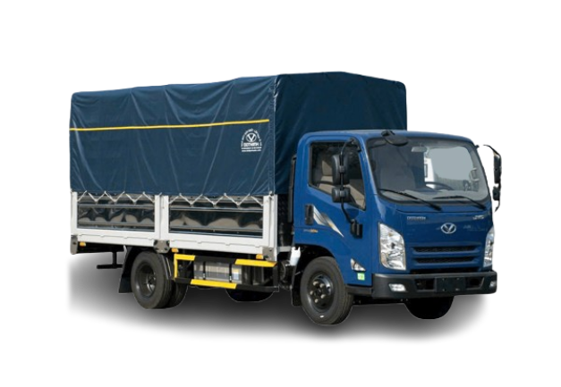
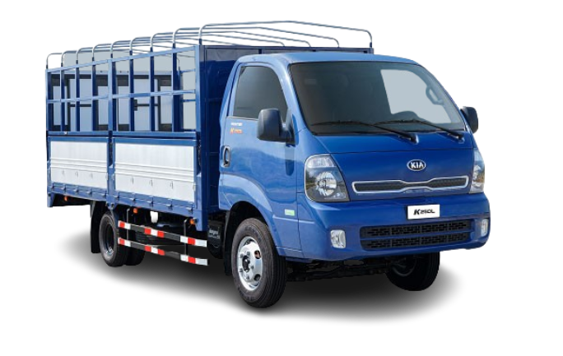
THÔNG SỐ KỸ THUẬT – SO SÁNH ĐỐI THỦ CẠNH TRANH
Aumark X25L vs Kia 250L| JAC N250S Pro| Dothanh IZ50M plus
Nội dung | Kia 250L | JAC N250S PRO | Dothanh IZ50M Plus | Aumark X25L
Động cơ | Hyundai D4CB | Cummins HFC4DE1-1D | CN Isuzu JX493ZLQ5 | Aucan 4F25
Dung tích (cc) | 2.497 | 2.746 | 2.771 | 2.499
Công suất (kW) | 96 (130HP) | 112 (150HP) | 85 (116HP) | 96 (130HP)
Momen (Nm /rpm) | 255/1.500-3.500 | 355/1.800-2.700 | 285/2.000 | 320/1.000-2.800
Hộp số | Cơ khí (6 tiến + 1 lùi) | Cơ khí (5 tiến + 1 lùi) | Cơ khí (5 tiến + 1 lùi) | Cơ khí, ZF (5 tiến + 1 lùi)
Chiều dài cơ sở | 3.400 | 3.365 | 3.360 | 3.360
Kích thước thùng (DxRxC) (Mui bạt) | 4.500 x 1.700 x 1.655 | 4.460 x 1.960 x 1.880 | 4.380 x 2.020 x 2.020 | 4350 x 1840 x 1950 (dự kiến)
Tải trọng cho phép (kg) | 2.350 | 2.495 | 1.990 | 2.490
HT treo trước/sau | Phụ thuộc, nhíp lá | Nhíp lá (3/5+6) | Phụ thuộc, nhíp lá | Nhíp lá (3/3+1)
Phanh trước/ sau | Đĩa / Tang trống | Tang trống / Tang trống | Tang trống / Tang trống | Đĩa / Tang trống
Hệ thống ABS | Có | Có | Có | Có
Đèn pha tự động | Không | Không | Không | Có
Kiểm soát hành trình (Cruise Control) | Không | Không | Không | Có
Lốp xe trước/sau | 6.50R16 / 5.50R13 | 7.00R16 / 7.00-16 | 7.00-16 | 6.5R16

Slide 4
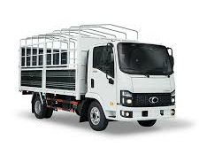
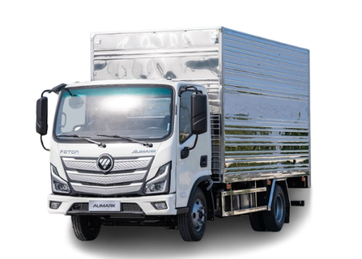
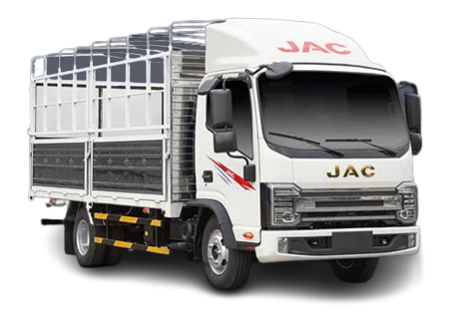
THÔNG SỐ KỸ THUẬT – SO SÁNH ĐỐI THỦ CẠNH TRANH
Aumark S35 vs Thaco Linker T2 6.5| JAC N350S| Dothanh IZ65M plus
Nội dung | Thaco Linker T2 6.5 | JAC N350S PRO | Dothanh IZ65M Plus | Aumark S35
Động cơ | Weichai WP2.3Q140E50 | Cummins HFC4DE1-1D | CN Isuzu JX493ZLQ5 | Aucan 4F25TC6
Dung tích (cc) | 2.289 | 2.746 | 2.771 | 2.499
Công suất (kW) | 104 (140HP) | 112 (150HP) | 85 (116HP) | 116 (158HP)
Momen (Nm /rpm) | 320/1.400–2.400 | 355/1.800-2.700 | 285/2.000 | 400/1.300–2.700
Hộp số | Cơ khí (6 tiến + 1 lùi) | Cơ khí (5 tiến + 1 lùi) | Cơ khí (5 tiến + 1 lùi) | Cơ khí, ZF (5 tiến + 1 lùi)
Chiều dài cơ sở | 3.400 | 3.365 | 3.360 | 3.360
Kích thước thùng (DxRxC) (Mui bạt) | 4.450 x 1.950 x 1.900 | 4.460 x 1.960 x 1.770 | 4.380 x 2.020 x 2.020 | 4.400 x 1.995 x 2.100
Tải trọng cho phép (kg) | 3.490 | 3.495 | 3.350 | 3.495
HT treo trước/sau | Phụ thuộc, nhíp lá | Phụ thuộc, nhíp lá (3/5+6) | Phụ thuộc, nhíp lá | Phụ thuộc, nhíp lá (3/5+2)
Phanh trước/ sau | Tang trống/ Tang trống | Tang trống / Tang trống | Tang trống / Tang trống | Đĩa/ Tang trống
Hệ thống ABS | Có | Có | Có | Có
Đèn pha tự động | Không | Không | Không | Có
Kiểm soát hành trình (Cruise Control) | Không | Không | Không | Có
Lốp xe trước/sau | 7.00R16 | 7.00R16 / 7.00-16 | 7.00-16 | 7.00R16

Slide 5
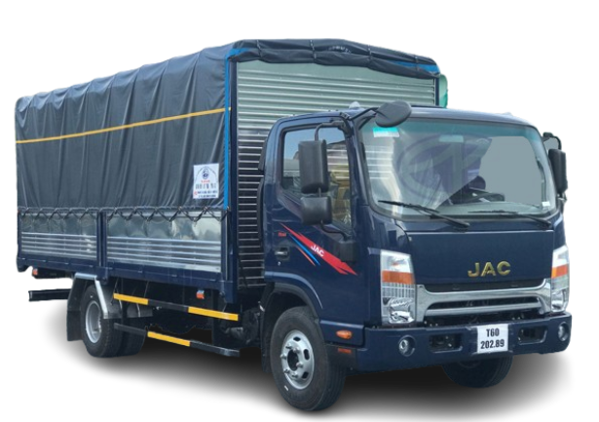
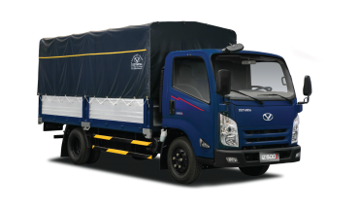
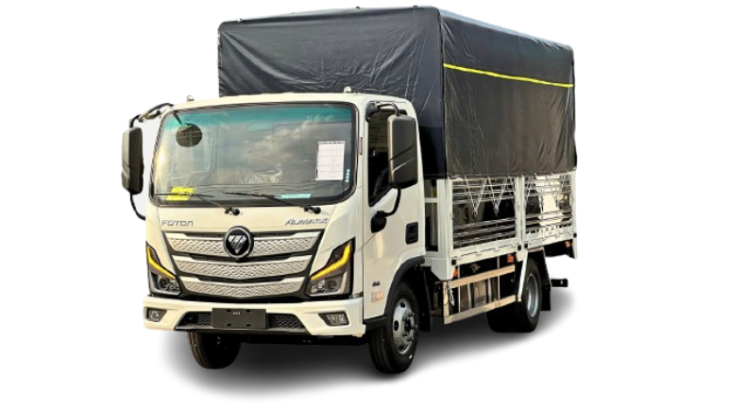
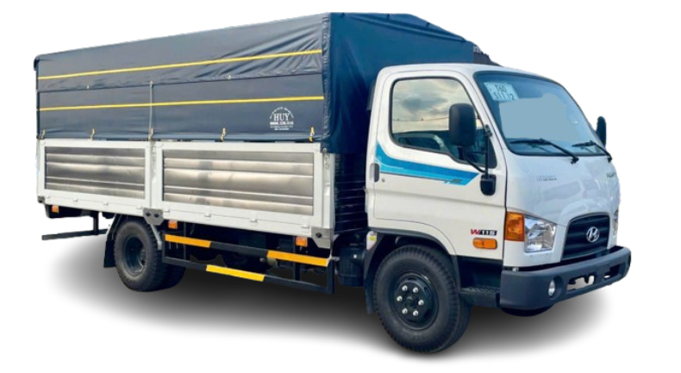
THÔNG SỐ KỸ THUẬT – SO SÁNH ĐỐI THỦ CẠNH TRANH
Aumark S50 vs Hyundai W11S| JAC N500| Dothanh IZ500L
Nội dung | Hyundai W11S | JAC N500 | Dothanh IZ500L | Aumark S50
Động cơ | Hyundai D4GA | DEV D30TCIE1 | CN Isuzu JX4D30C5H | Cummins ISF3.8s5154
Dung tích (cc) | 3.933 | 2.977 | 2.892 | 3.760
Công suất (kW) | 126 (170HP) | 115 (155HP) | 96 (130HP) | 115 (155HP)
Momen (Nm /rpm) | 608/1.400 | 400/1.500-2.700 | 340/1.800-2.400 | 500/1.200-1.900
Hộp số | Cơ khí (5 tiến + 1 lùi) | Cơ khí (6 tiến + 1 lùi) | Cơ khí (5 tiến + 1 lùi) | Cơ khí (6 tiến + 1 lùi)
Chiều dài cơ sở | 3.775 | 3.845 | 3.845 | 3.800
Kích thước thùng (DxRxC) (Mui bạt) | 4.920 x 2.130 x 2.020 | 5.270 x 2.290 x 2.135 | 5.200 x 1.940 x 1.850 | 5.250 x 2.200 x 2.155
Tải trọng cho phép (kg) | 6.750 | 4.995 | 4.990 | 4.995
HT treo trước/sau | Phụ thuộc, nhíp lá | Phụ thuộc, nhíp lá | Phụ thuộc, nhíp lá | Phụ thuộc, nhíp lá (3/7+6)
Phanh trước/ sau | Tang trống / Tang trống | Tang trống / Tang trống | Tang trống / Tang trống | Tang trống / Tang trống
Hệ thống ABS | Không | Có | Có | Có
Đèn pha tự động | Không | Không | Không | Có
Kiểm soát hành trình (Cruise Control) | Không | Không | Không | Có
Lốp xe trước/sau | 8.25-16 | 8.25-16 | 7.00-16 | 7.50R16

Slide 6
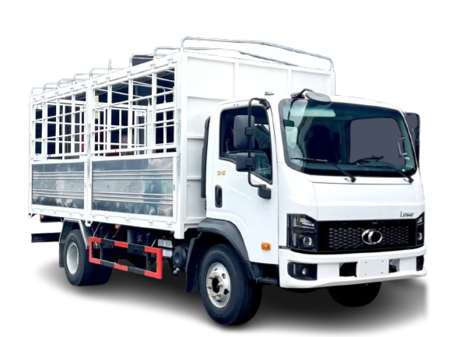
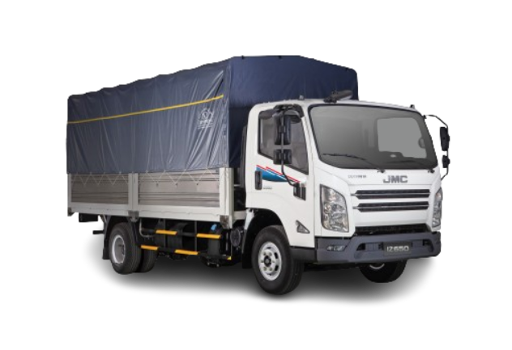
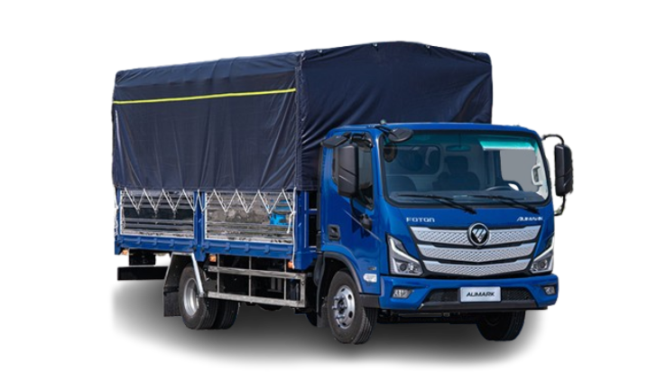
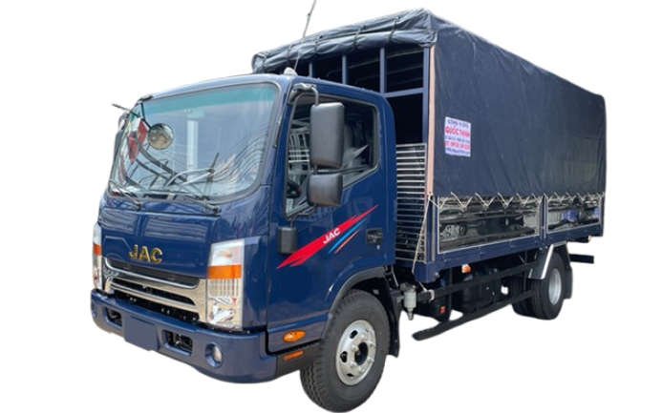
THÔNG SỐ KỸ THUẬT – SO SÁNH ĐỐI THỦ CẠNH TRANH
Aumark S70 vs Thaco Linker T2-12| JAC N750| Dothanh IZ650
Nội dung | Thaco Linker T2-12 | JAC N750 | Dothanh IZ650 | Aumark S70
Động cơ | Weichai WP3NQ160E50 | DEV D30TCIE1 | ISUZU 4JJ1GD | Cummins ISF3.8s5168
Dung tích (cc) | 2.970 | 2.977 | 2.999 | 3.760
Công suất (kW) | 119 (160HP) | 115 (155HP) | 121 (163HP) | 125 (168HP)
Momen (Nm /rpm) | 480/1.400-2.300 | 400/1.500-2.700 | 420/1.800-2.600 | 600/1.300-1.700
Hộp số | Cơ khí (6 tiến + 1 lùi) | Cơ khí (6 tiến + 1 lùi) | Cơ khí (6 tiến + 1 lùi) | Cơ khí (6 tiến + 1 lùi)
Chiều dài cơ sở | 3.800 | 3.855 | 3.815 | 3.800
Kích thước thùng (DxRxC) (Mui bạt) | 5.200 x 2.220 x 2.150 | 5.000 x 2.060 x 2.000 | 5.050 x 2.100 x 2.050 | 5.200 x 2.210 x 2.355
Tải trọng cho phép (kg) | 7.800 | 7.300 | 6.600 | 7.550
HT treo trước/sau | Phụ thuộc, nhíp lá (3/7+6) | Phụ thuộc, nhíp lá | Phụ thuộc, nhíp lá | Phụ thuộc, nhíp lá
Phanh trước/ sau | Tang trống / Tang trống | Tang trống / Tang trống | Tang trống / Tang trống | Tang trống / Tang trống
Hệ thống ABS | Có | Có | Có | Có
Đèn pha tự động | Không | Không | Không | Có
Kiểm soát hành trình (Cruise Control) | Không | Không | Không | Có
Lốp xe trước/sau | 8.25R16 | 7.50R16 | 8.25-16 | 8.25R16

Slide 7
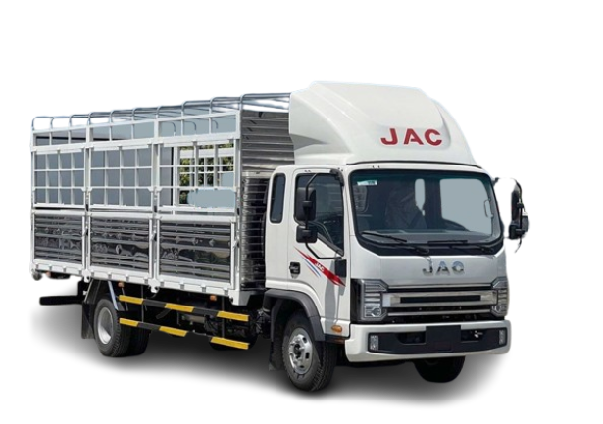
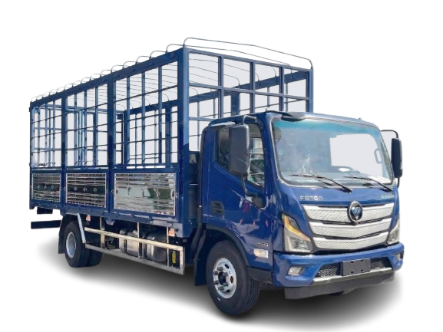
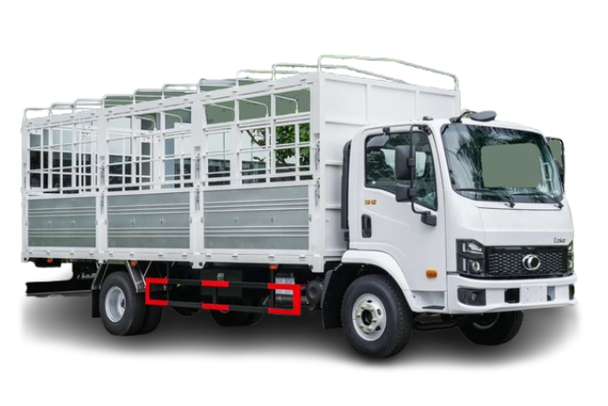
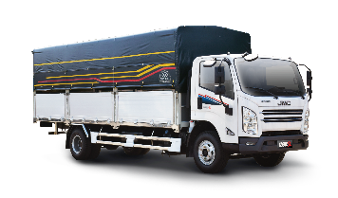
THÔNG SỐ KỸ THUẬT – SO SÁNH ĐỐI THỦ CẠNH TRANH
Aumark S70L vs Thaco Linker T2-12| JAC N750 Plus| Dothanh IZ650 SL
Nội dung | Thaco Linker T2-12 | JAC N750 Plus | Dothanh IZ650 SL | Aumark S70L
Động cơ | Weichai WP3NQ160E50 | Yuchai YC4S170-50 | ISUZU 4JJ1GD | Cummins ISF3.8s5168
Dung tích (cc) | 2.970 | 3.767 | 2.999 | 3.760
Công suất (kW) | 119 (160HP) | 125 (170HP) | 121 (163HP) | 125 (168HP)
Momen (Nm /rpm) | 480/1.400-2.300 | 585/1.300-1.800 | 420/1.800-2.600 | 600/1.300-1.700
Hộp số | Cơ khí (6 tiến + 1 lùi) | Cơ khí (6 tiến + 1 lùi) | Cơ khí (6 tiến + 1 lùi) | Cơ khí (6 tiến + 1 lùi)
Chiều dài cơ sở | 4.500 | 4.700 | 4.700 | 4.500
Kích thước thùng (DxRxC) (Mui bạt) | 6300 x 2220 x 2150 | 6.205 x 2.280 x 2.110 | 6.310 x 2.100 x 2.050 | 6.300 x 2.210 x 2.355
Tải trọng cho phép (kg) | 7.700 | 7.300 | 7.200 | 7.650
HT treo trước/sau | Phụ thuộc, nhíp lá (3/7+6) | Phụ thuộc, nhíp lá (8/10+10) | Phụ thuộc, nhíp lá | Phụ thuộc, nhíp lá
Phanh trước/ sau | Tang trống / Tang trống | Tang trống / Tang trống | Tang trống / Tang trống | Tang trống / Tang trống
Hệ thống ABS | Có | Có | Có | Có
Đèn pha tự động | Không | Không | Không | Có
Kiểm soát hành trình (Cruise Control) | Không | Có | Không | Có
Lốp xe trước/sau | 8.25R16 | 8.25R16 | 8.25-16 | 8.25R16

Slide 8
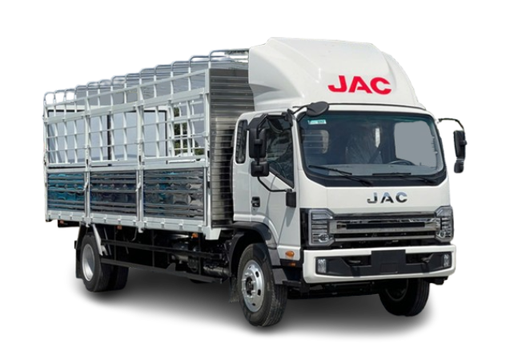
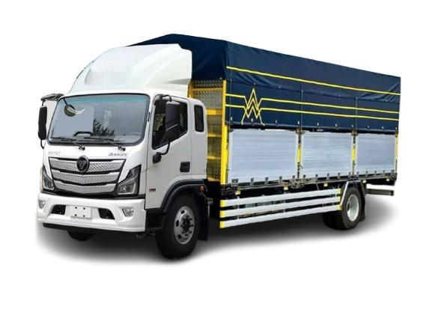
THÔNG SỐ KỸ THUẬT – SO SÁNH ĐỐI THỦ CẠNH TRANH
Aumark S90 vs JAC N900 Plus
Nội dung | JAC N900 Plus | Aumark S90
Động cơ | Cummins B4.5EV210 | Cummins ISF3.8s5168
Dung tích (cc) | 4.460 | 3.760
Công suất (kW) | 154 (210HP) | 125 (168HP)
Momen (Nm /rpm) | 740/1.200-1.800 | 600/1.300-1.700
Hộp số | Cơ khí (6 tiến + 1 lùi) | Cơ khí (6 tiến + 1 lùi)
Chiều dài cơ sở | 5.700 | 5.750
Kích thước thùng (DxRxC) (Mui bạt) | 7.000 x 2.280 x 2.150 | 7400 x 2300x 2420 (dự kiến)
Tải trọng cho phép (kg) | 9.100 | 9.200 (dự kiến)
HT treo trước/sau | Phụ thuộc, nhíp lá (9/9+7) | Phụ thuộc, nhíp lá (9/8+6)
Phanh trước/ sau | Tang trống / Tang trống | Tang trống / Tang trống
Hệ thống ABS | Có | Có
Đèn pha tự động | Có | Có
Kiểm soát hành trình (Cruise Control) | Có | Có
Lốp xe trước/sau | 8.25R20 | 9.00R20

Slide 9
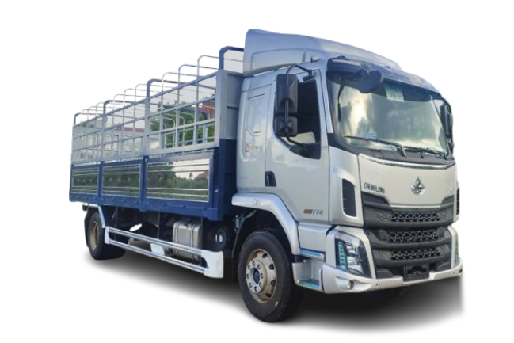
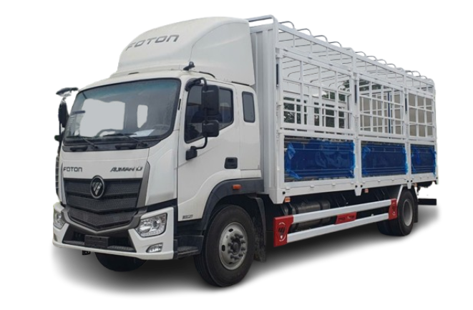
THÔNG SỐ KỸ THUẬT – SO SÁNH ĐỐI THỦ CẠNH TRANH
Auman C160 vs Chenglong M3 170 (6100)
Nội dung | Chenglong M3 170 (6100) | Auman C160 (6100)
Động cơ | Yuchai (YC4S 170-50) | Cummins (ISF4.5S5210)
Dung tích (cc) | 3.767 | 4.460
Công suất (kW) | 125 (170HP) | 157 (210HP)
Momen (Nm /rpm) | 600/1.300-1.800 | 860/1.200-1.800
Hộp số | Cơ khí (8 tiến + 2 lùi) | Cơ khí (8 tiến + 2 lùi)
Cầu sau – tải (kg) | 12.000 | 12.000
HT treo trước/ sau | Nhíp lá (8 / 9+5) | Nhíp lá (10 / 10+8)
Phanh trước/ sau | Tang trống/Tang trống | Tang trống/Tang trống
Kích thước thùng (DxRxC) (mui bạt) | 7.400 x 2.300 x 2.150 | 7400 x 2400 x 2500
Tải trọng cho phép (kg) | 9.800 | 9.450
Cabin | 3 chỗ, 1 giường | 2 chỗ, 1 giường
Lốp xe | 11R22.5 | 10.00R20
Thùng nhiên liệu (lít) | 250 | 260

Slide 10
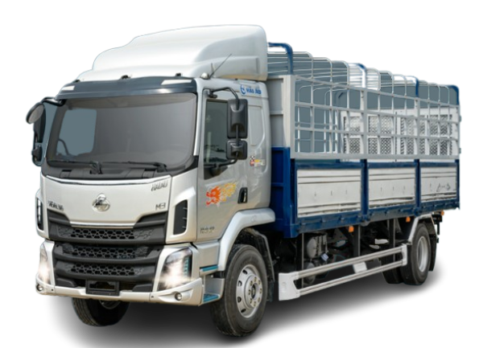
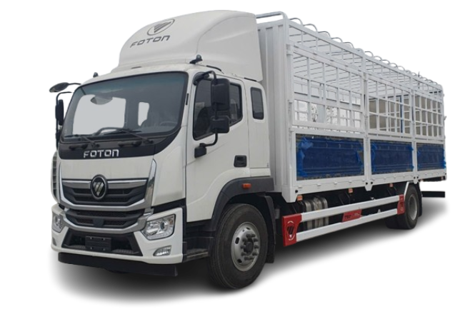
THÔNG SỐ KỸ THUẬT – SO SÁNH ĐỐI THỦ CẠNH TRANH
Auman C160M vs Chenglong M3 180 (6300)
Nội dung | Chenglong M3 180 (6300) (Mui bạt) | Auman C160M (6500)
Động cơ | Yuchai (YC6JA180-50) | Yuchai (YC6JA220-50)
Dung tích (cc) | 6.870 | 6.870
Công suất (kW) | 132 (180HP) | 164 (220HP)
Momen (Nm /rpm) | 800/1.200-1.700 | 860/1.200-1.800
Hộp số | Cơ khí (8 tiến + 2 lùi) | Cơ khí (8 tiến + 2 lùi)
Cầu sau – tải (kg) | 13.000 | 12.000
HT treo trước/ sau | Nhíp lá (11/12+9) | Nhíp lá (10/10+8)
Phanh trước/ sau | Tang trống/Tang trống | Tang trống/Tang trống
Kích thước thùng (DxRxC) (mui bạt) | 8.250 x 2.360 x 2.150 | 8.550 x 2.400 x 2.500
Tải trọng cho phép (kg) | 8.900 | 8.250
Cabin | 3 chỗ, 1 giường | 2 chỗ, 1 giường
Lốp xe | 10.00R20 | 10.00R20
Thùng nhiên liệu (lít) | 250 | 260

Slide 11
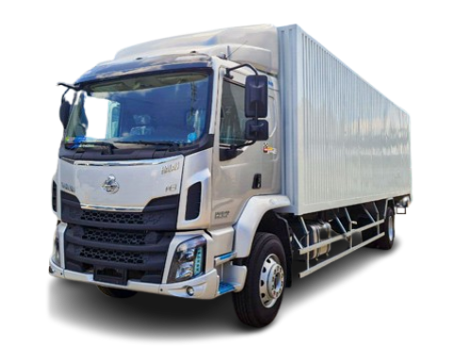
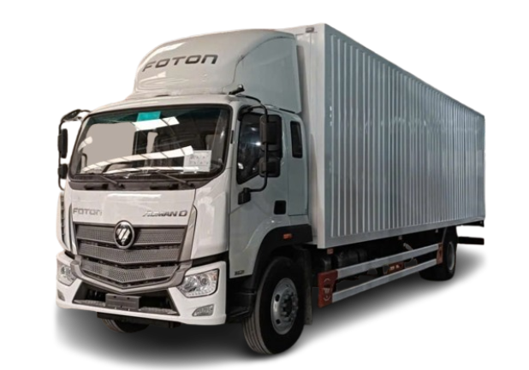
THÔNG SỐ KỸ THUẬT – SO SÁNH ĐỐI THỦ CẠNH TRANH
Auman C160L vs Chenglong M3 200 (7100)
Nội dung | Chenglong M3 200 (7100) | Auman C160L (7100)
Động cơ | Yuchai (YC6JA200-50) | Yuchai YC6JA220-50 | Cummins ISF4.5S5210
Dung tích (cc) | 6.870 | 6870 | 4500
Công suất (kW) | 147 (200HP) | 164 (220HP) | 157 (210HP)
Momen (Nm /rpm) | 800/1.200-1.700 | 860/1.200-1.800 | 760/1.200-1.800
Hộp số | Cơ khí (8 tiến + 2 lùi) | Cơ khí (8 tiến + 2 lùi)
Cầu sau – tải (kg) | 13.000 | 12.000
HT treo trước/ sau | Nhíp lá (11/12+9) | Nhíp lá (10/10+8)
Phanh trước/ sau | Tang trống/Tang trống | Tang trống/Tang trống
Kích thước thùng (DxRxC) (Thùng kín) | 9.900 x 2.430 x 2.580 | 9.900 x 2.420 x 2.518
Tải trọng cho phép (kg) | 6.850 | 7.350
Cabin | 3 chỗ, 1 giường | 2 chỗ, 1 giường
Lốp xe | 10.00R20 | 10.00R20
Thùng nhiên liệu (lít) | 250 | 260

Slide 12
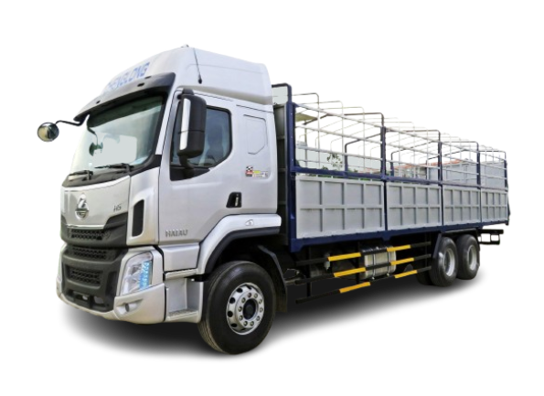
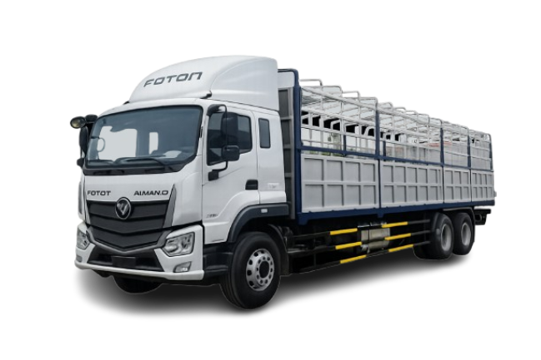
THÔNG SỐ KỸ THUẬT – SO SÁNH ĐỐI THỦ CẠNH TRANH
Auman C240 vs Chenglong H5 260
Nội dung | Chenglong H5 260 | Auman C240
Động cơ | Yuchai (YC6JA260-50) | Cummins ISD270 50
Dung tích (cc) | 6.870 | 6.690
Công suất (kW) | 191 (260HP) | 198 (270HP)
Momen (Nm /rpm) | 1.000/1.200-1.800 | 970/1.200-1.700
Hộp số | Cơ khí (8 tiến + 2 lùi) | Cơ khí (8 tiến + 2 lùi)
Cầu sau – tải (kg) | 13.000 + 13.000 | 13.000 + 13.000
HT treo trước/ sau | Nhíp lá bán elip (3/5) | Nhíp lá (10/12)
Phanh trước/ sau | Tang trống/Tang trống | Tang trống/Tang trống
Kích thước thùng (DxRxC) (Thùng kín) | 9.900 x 2.380 x 2.150 | -
Tải trọng cho phép (kg) | 14.800 | -
Cabin | Nóc cao, 2 ghế, 2 giường | 2 ghế, 1 giường
Lốp xe | 12R22.5 | 11.00R20
Thùng nhiên liệu (lít) | 250 | 260

Slide 13
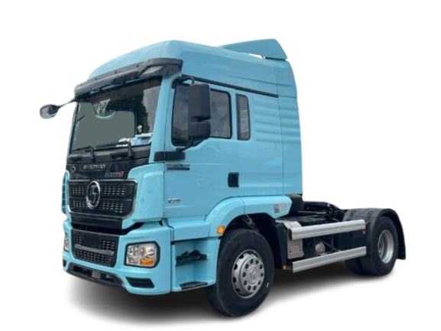
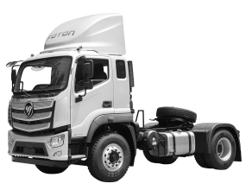
THÔNG SỐ KỸ THUẬT – SO SÁNH ĐỐI THỦ CẠNH TRANH
Auman FV270 vs Shacman H3000S 270
Nội dung | Shacman H3000S 270 | Auman FV270
Động cơ | Weichai (WP7.270E51) | Cummins ISD270-50
Dung tích (cc) | 7.470 | 6.690
Công suất (kW) | 199 (270HP) | 198 (270HP)
Momen (Nm /rpm) | 1.160/1.200-1.600 | 970/1.200-1.700
Hộp số | Cơ khí (9 tiến + 1 lùi) | Fast (8 tiến + 2 lùi)
Tỷ số truyền cầu sau | 4,111 | 5,286
HT treo trước/ sau | Nhíp ít lá (3/7) | Nhíp lá (8/8+5)
Hệ thống phanh | Tang trống khí nén 2 dòng | Tang trống khí nén 2 dòng
Khối lượng bản thân (kg) | 6.700 | 6.000
Khối lượng kéo theo cho phép (kg) | 33.000 | 28.870
Cabin | Nóc cao, 2 giường | 1 giường
Lốp xe | 12R22.5 | 11.00R20
Thùng nhiên liệu (lít) | 400 | 350

Slide 14
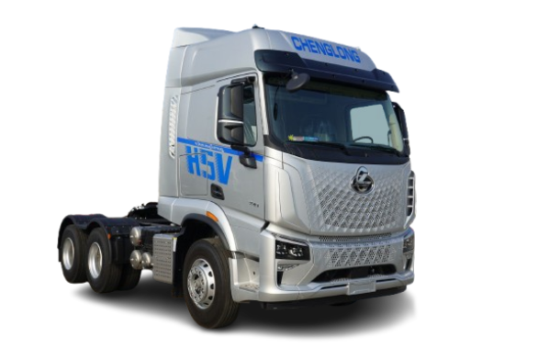
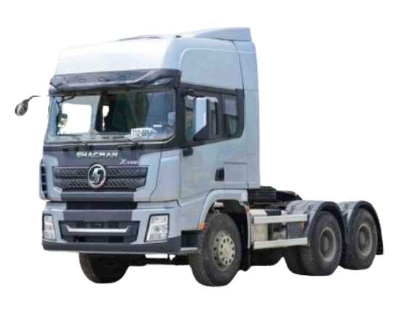
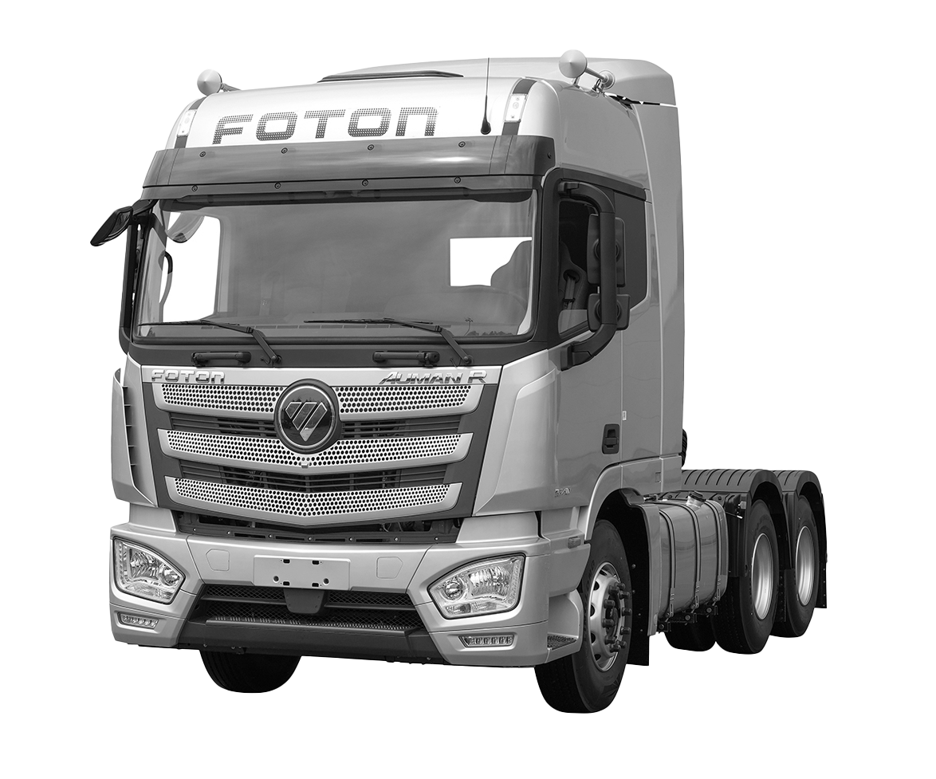
THÔNG SỐ KỸ THUẬT – SO SÁNH ĐỐI THỦ CẠNH TRANH
Auman FV400 vs Chenglong H5V | Shacman X3000 400
Nội dung | Chenglong H5V | Shacman X3000 400 | Auman FV400
Động cơ | Yuchai (YCK09L390-50) | Weichai WP12.400E50 | Cummins ISGe5-400
Dung tích (cc) | 8.867 | 11.596 | 11.800
Công suất (kW) | 287 (390HP) | 294 (400HP) | 294 (400HP)
Momen (Nm /rpm) | 1.800/1.100-1.500 | 1.920/1.200-1.400 | 2.100/1000-1300
Hộp số | Fast (12tiến + 2 lùi) | Fast (12tiến + 2 lùi) | Fast (12tiến + 2 lùi)
Tỷ số truyền cầu sau | 4.111 | 4.111 | 3.7 | 4.111
HT treo trước/ sau | Nhíp lá, ít lá | Nhíp lá, ít lá | Nhíp lá, ít lá (3/5)
Hệ thống phanh | Tang trống, khí nén 2 dòng | Tang trống, khí nén 2 dòng | Tang trống, khí nén 2 dòng
Khối lượng bản thân (kg) | 8.440 | 9.100 | 9.150
Tải trọng kéo theo cho phép (kg) | 39.430 | 38.770 | 38.720
Cabin | H5V mới, nóc cao, sàn phẳng, 2 giường | Nóc cao, sàn lồi, 2 giường | Nóc cao, sàn lồi, 2 giường
Lốp xe | 12R22.5 | 12R22.5 | 12R22.5
Thùng nhiên liệu (lít) | 600 | 600 | 700

Slide 15
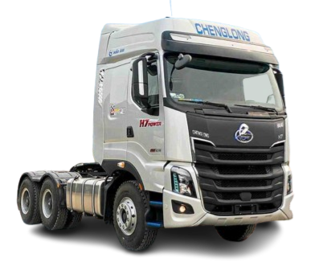
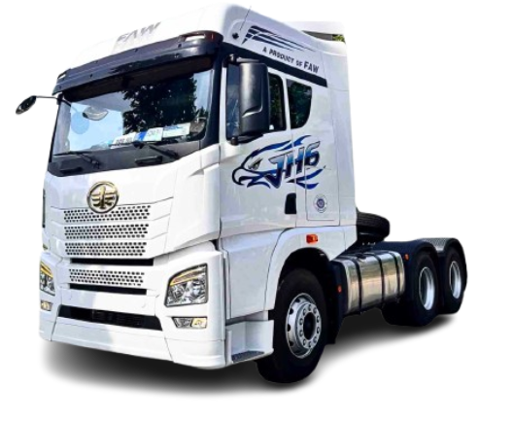
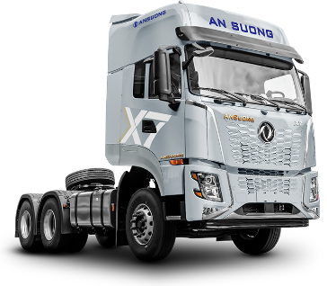
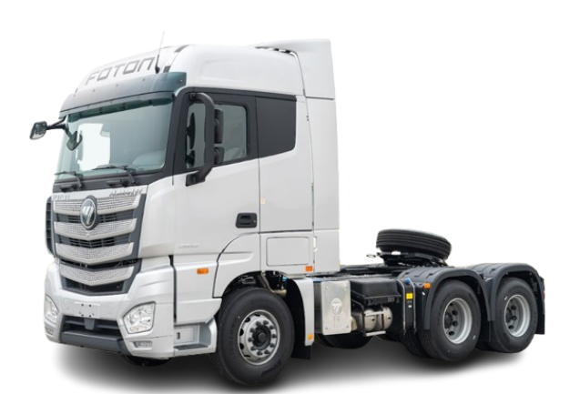
THÔNG SỐ KỸ THUẬT – SO SÁNH ĐỐI THỦ CẠNH TRANH
Auman FV420 vs Chenglong H7 420 | FAW JH6 430 | Dongfeng X7 420
Nội dung | Chenglong H7 420 | FAW JH6 430 | Dongfeng X7 | Auman FV420
Động cơ | Yuchai (YC6MK420-50) | Weichai (WP105H430E50) | Yuchai (YC6MK420-50) | Yuchai (YC6MK420-50)
Dung tích (cc) | 10.338 | 10.500 | 10.338 | 10.338
Công suất (kW) | 309 (420HP) | 316 (430HP) | 309 (420HP) | 309 (420HP)
Momen (Nm /rpm) | 2.000/1.100-1.500 | 2.000/1.000-1.400 | 2.200/900-1.400 | 2.000/1.100-1.500
Hộp số | Fast (12 tiến + 2 lùi) | Fast (12 tiến + 2 lùi) | Fast (16 tiến + 2 lùi) | WLY (12 tiến + 2 lùi)
Tỷ số truyền cầu sau | 4,444 | 4,875 | 4,11 | 3,7
HT treo trước/ sau | Nhíp lá (11/9+5) | Nhíp lá (9/11) | Nhíp lá (9/10) | Nhíp lá, ít lá (3/5)
Hệ thống phanh | Tang trống, khí nén 2 dòng | Tang trống, khí nén 2 dòng | Tang trống, khí nén 2 dòng | Tang trống, khí nén 2 dòng
Khối lượng bản thân (kg) | 9.560 | 9370 | 8.900 | 9.450
Tải trọng kéo theo cho phép (kg) | 38.310 | 38.500 | 39.970 | 45.420 (Thiết kế)
Cabin | Nóc cao, sàn lồi, 2 giường | Nóc cao, sàn phẳng, 2 giường | Nóc cao, sàn lồi, 2 giường | Nóc cao, sàn phẳng, 2 giường
Lốp xe | 11.00R20 | 12R22.5 | 12R22.5 | 12R22.5
Thùng nhiên liệu (lít) | 600 | 800 | 600 | 700

Slide 16
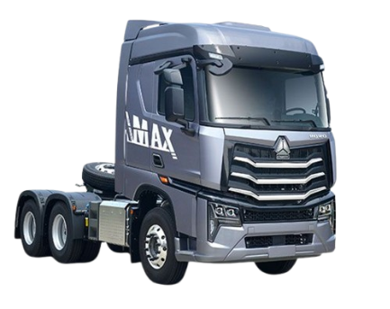
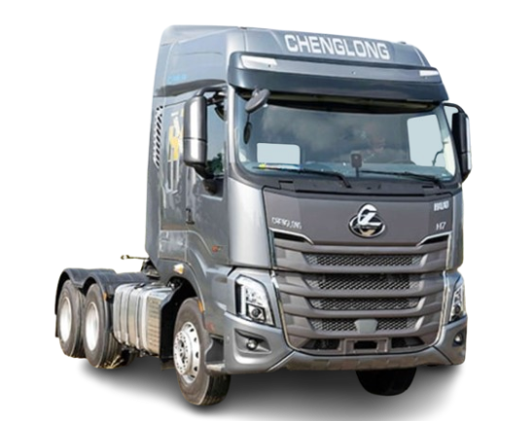
THÔNG SỐ KỸ THUẬT – SO SÁNH ĐỐI THỦ CẠNH TRANH
Auman FV460 vs Chenglong H7 445 | FAW JH6 460 | HOWO MAX 460
Nội dung | Chenglong H7 445 | FAW JH6 460 | HOWO MAX 460 | Auman FV460
Động cơ | Yuchai (YCK11445-50) | FAW CA6DM2-46E52 | MAN MC11.46-50 | Cummins ISGe5-460
Dung tích (cc) | 10.980 | 11.050 | 10.518 | 11.800
Công suất (kW) | 327 (445HP) | 341 (460HP) | 341 (460HP) | 331 (460HP)
Momen (Nm /rpm) | 2.150/1.000-1.400 | 2.200/1.000-1.400 | 2.200/1.000-1.400 | 2.300/1.100-1.300
Hộp số | Fast (12 tiến + 2 lùi) | FAW (12 tiến + 2 lùi) | HW (12 tiến + 2 lùi) | Fast (12 tiến + 2 lùi)
Tỷ số truyền cầu sau | 4.111 | 4.444 | 3.7 | 4.111 | 3.7 | 4.111
HT treo trước/ sau | Nhíp lá (9/12) | Nhíp lá (10/11) | Nhíp lá, ít lá (3/5) | Nhíp lá, ít lá (3/5)
Hệ thống phanh | Tang trống, khí nén 2 dòng | Tang trống, khí nén 2 dòng | Tang trống, khí nén 2 dòng | Tang trống, khí nén 2 dòng
Khối lượng bản thân (kg) | 9.130 | 9.120 | 10.200 | 9.150
Tải trọng kéo theo cho phép (kg) | 38.740 | 38.750 | 38.600 | 38.720
Cabin | Nóc cao, sàn lồi, 2 giường | Nóc cao, sàn phẳng, 2 giường | Nóc cao, sàn phẳng, 2 giường | Nóc cao, sàn lồi, 2 giường
Lốp xe | 12R22.5 | 12R22.5 | 12R22.5 | 12R22.5
Thùng nhiên liệu (lít) | 600 | 600 | 860 + 220 | 700

